Slide 1
COPERTINA XMASDEV 2024
Codice: https://github.com/marcoparenzan/SantaToysSim

Slide 2
SPONSOR

Slide 3







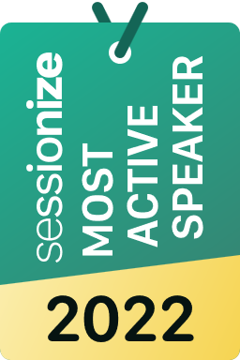

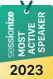
Marco Parenzan
marcoparenzan.bsky.social
marco_parenzan
marcoparenzan
marcoparenzan
marcoparenzan

Slide 4
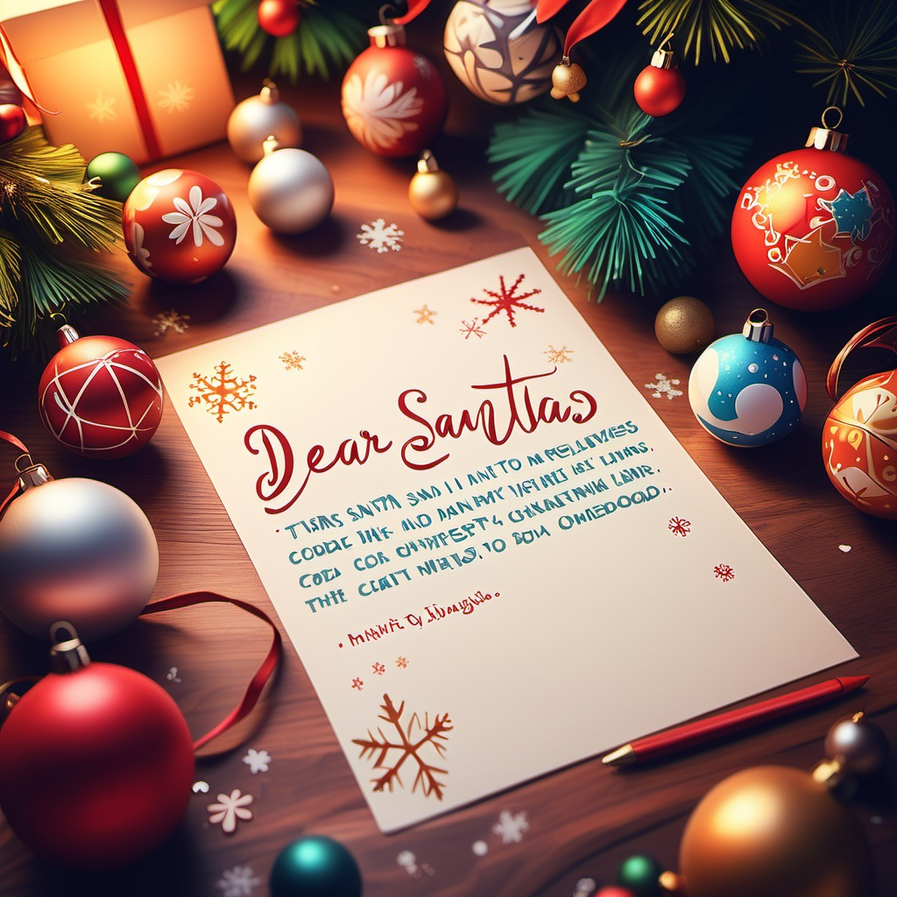
«caro babbo natale...»
«...spero TU CAPISCA la mia calligrafia...»
«...VORREI DIVENTARE UNO SVILUPPATORE DI VIDEOGAME...»

Slide 5
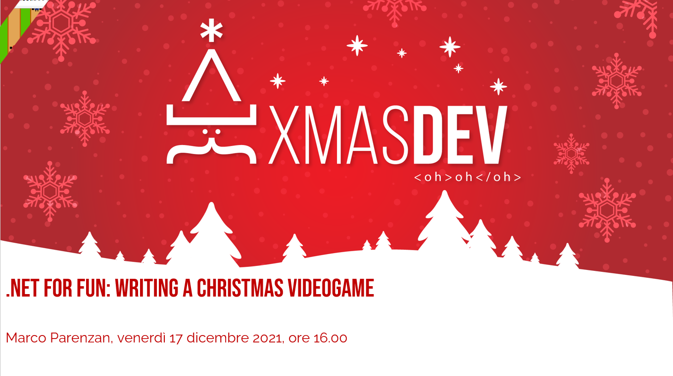
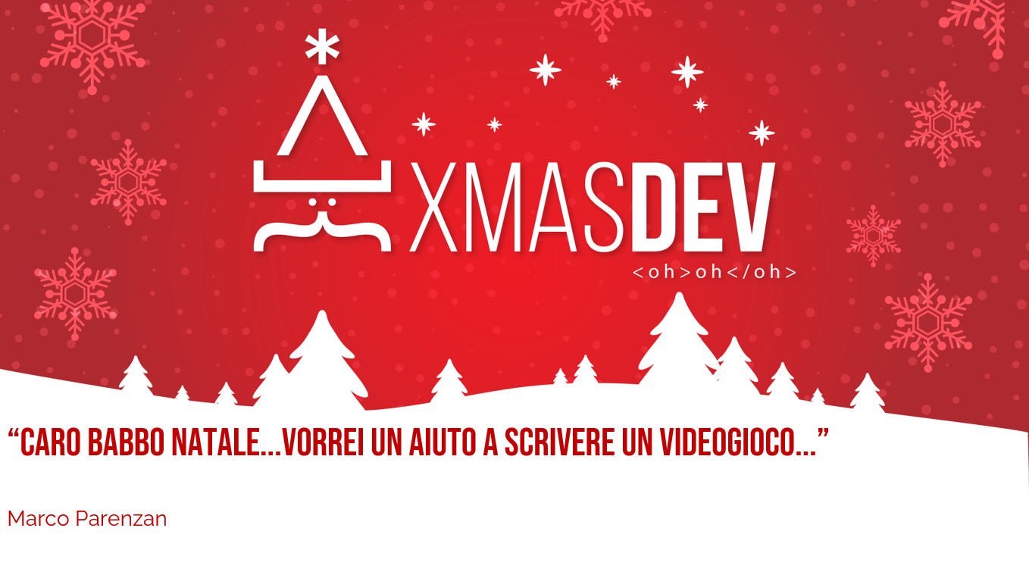



Slide 6
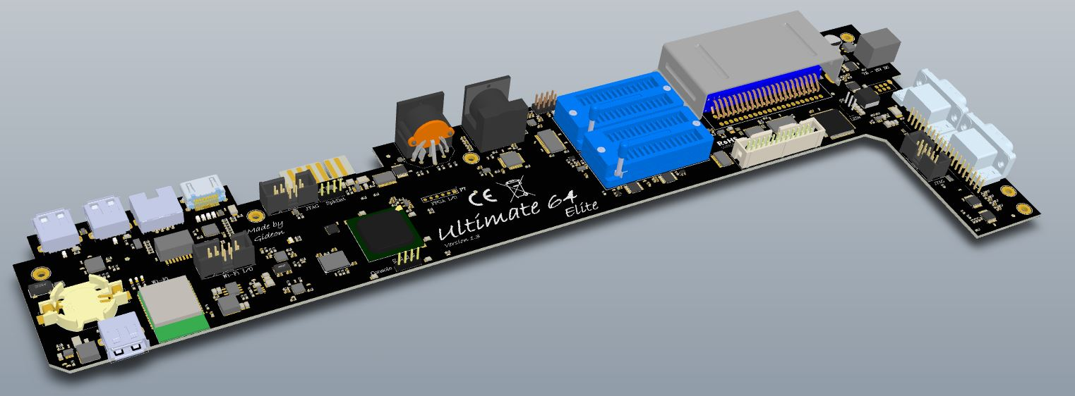
Santa 2019

Slide 7
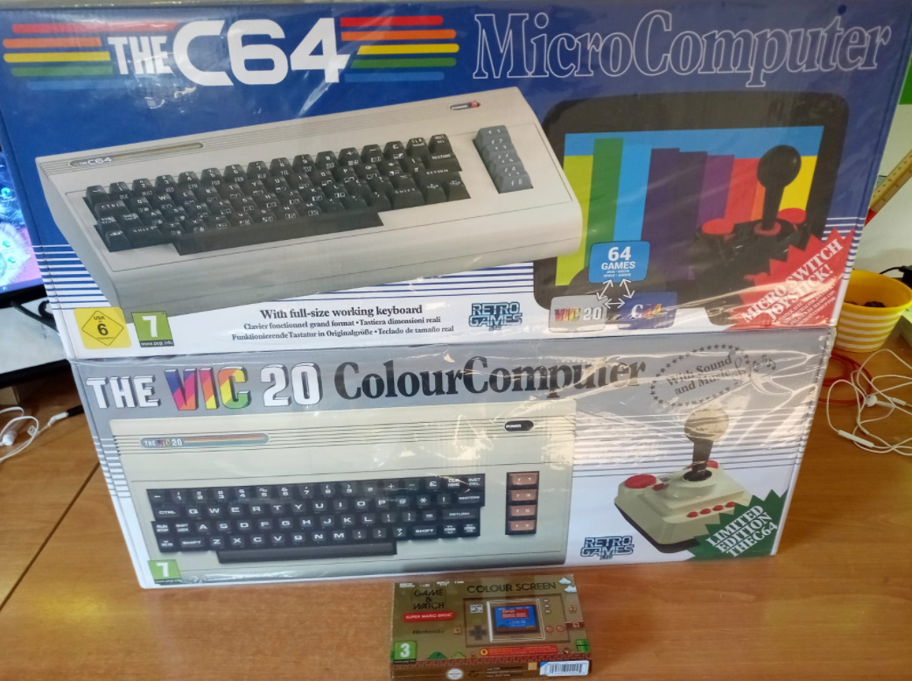
SANTA 2020

Slide 8
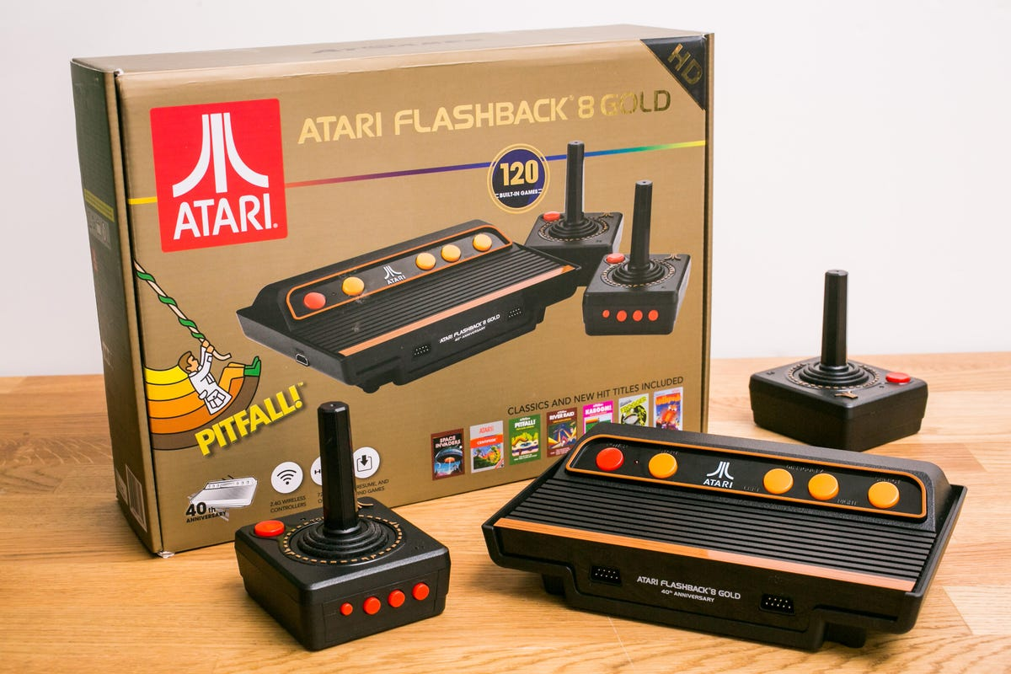
SANTA 2021

Slide 9
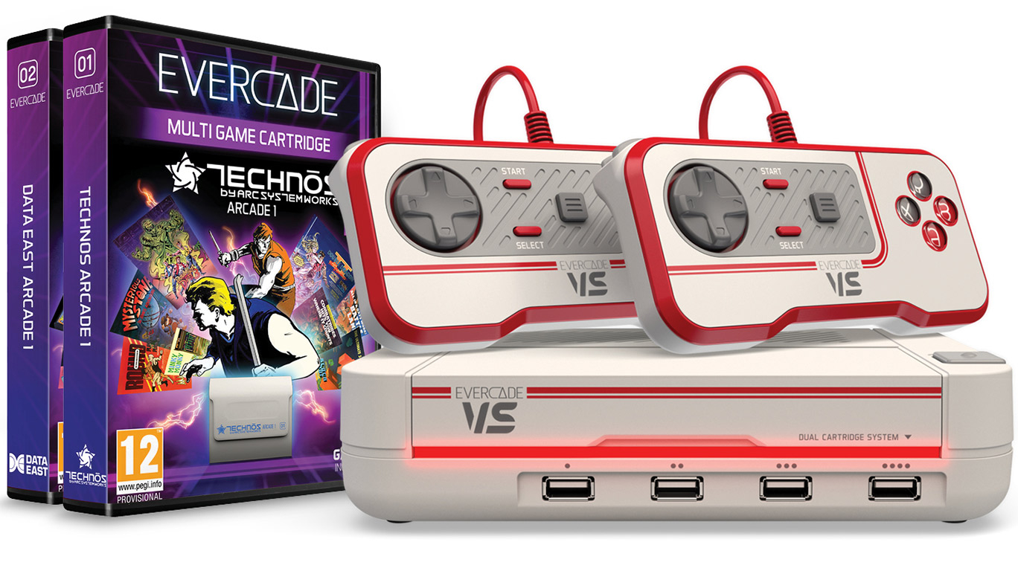
SANTA 2022

Slide 10
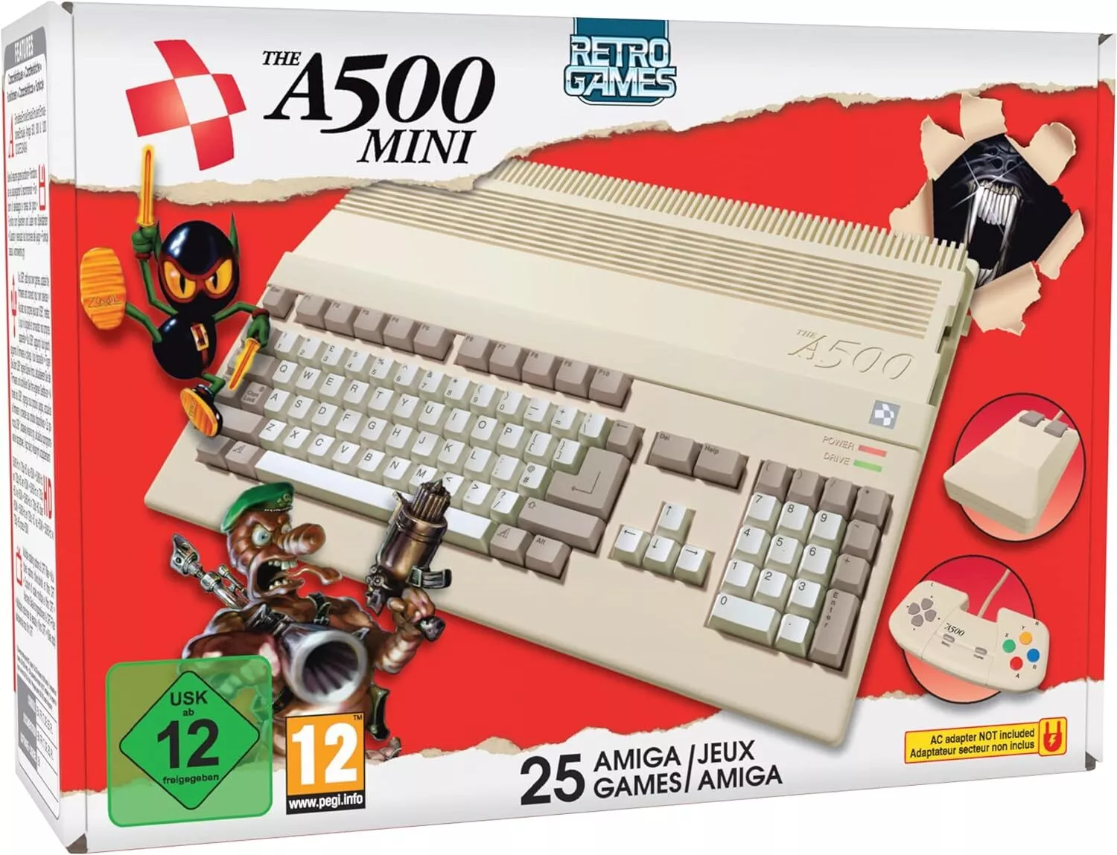
SANTA 2023

Slide 11
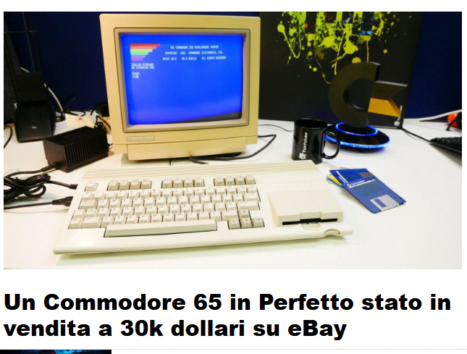
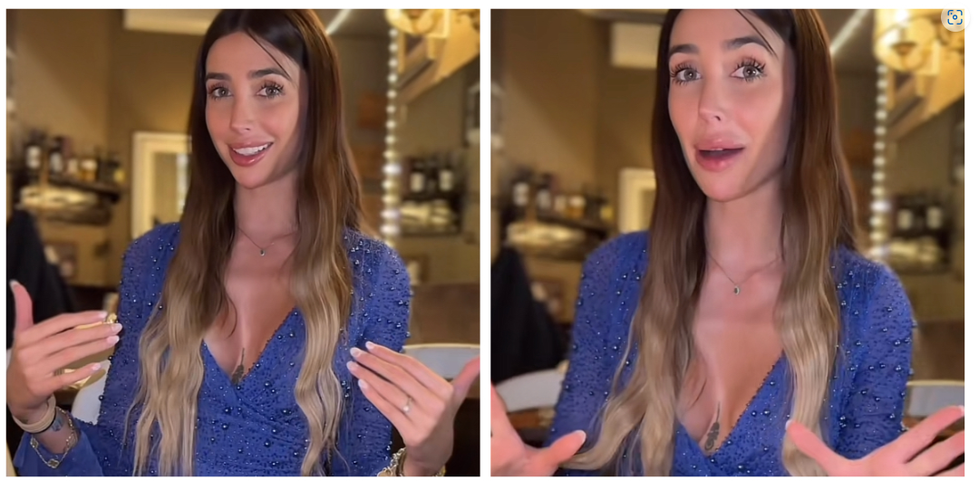
SANTA 2024: «CARO BABBO NATALE, QUEST’ANNO...»
«...VORREI RAGGIUNGERE IL MIO SOGNO DI AVERE UN COMMODORE 65... DAI...SONO SOLO 30000€!»

Slide 12
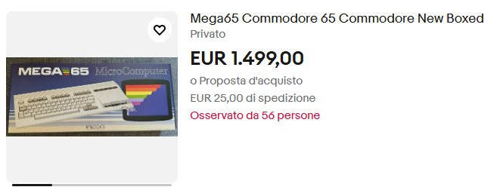
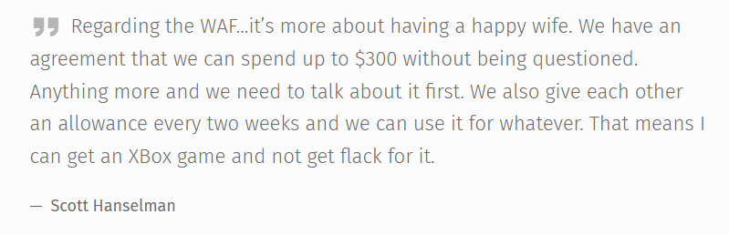
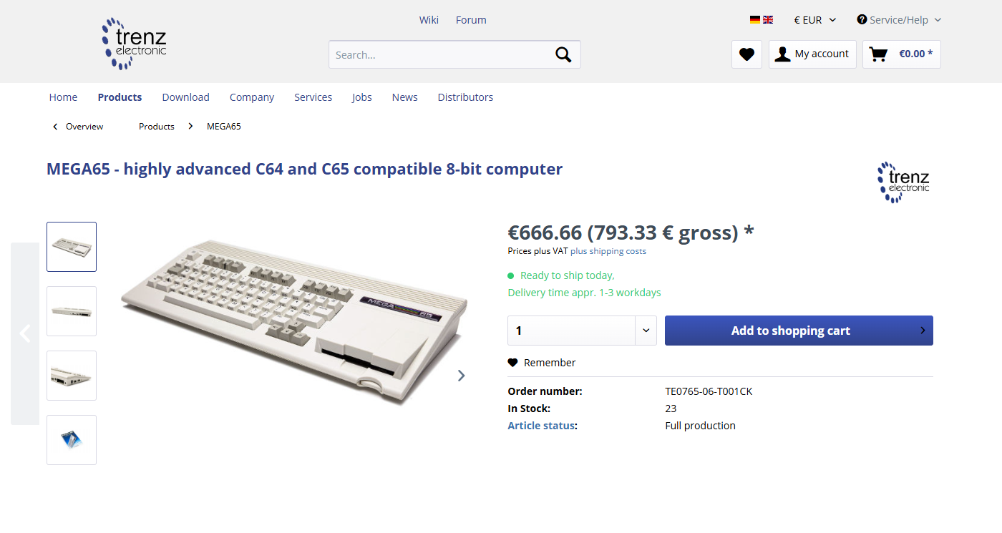
«...MA MI ACCONTENTEREI ANCHE DI...»

Slide 13
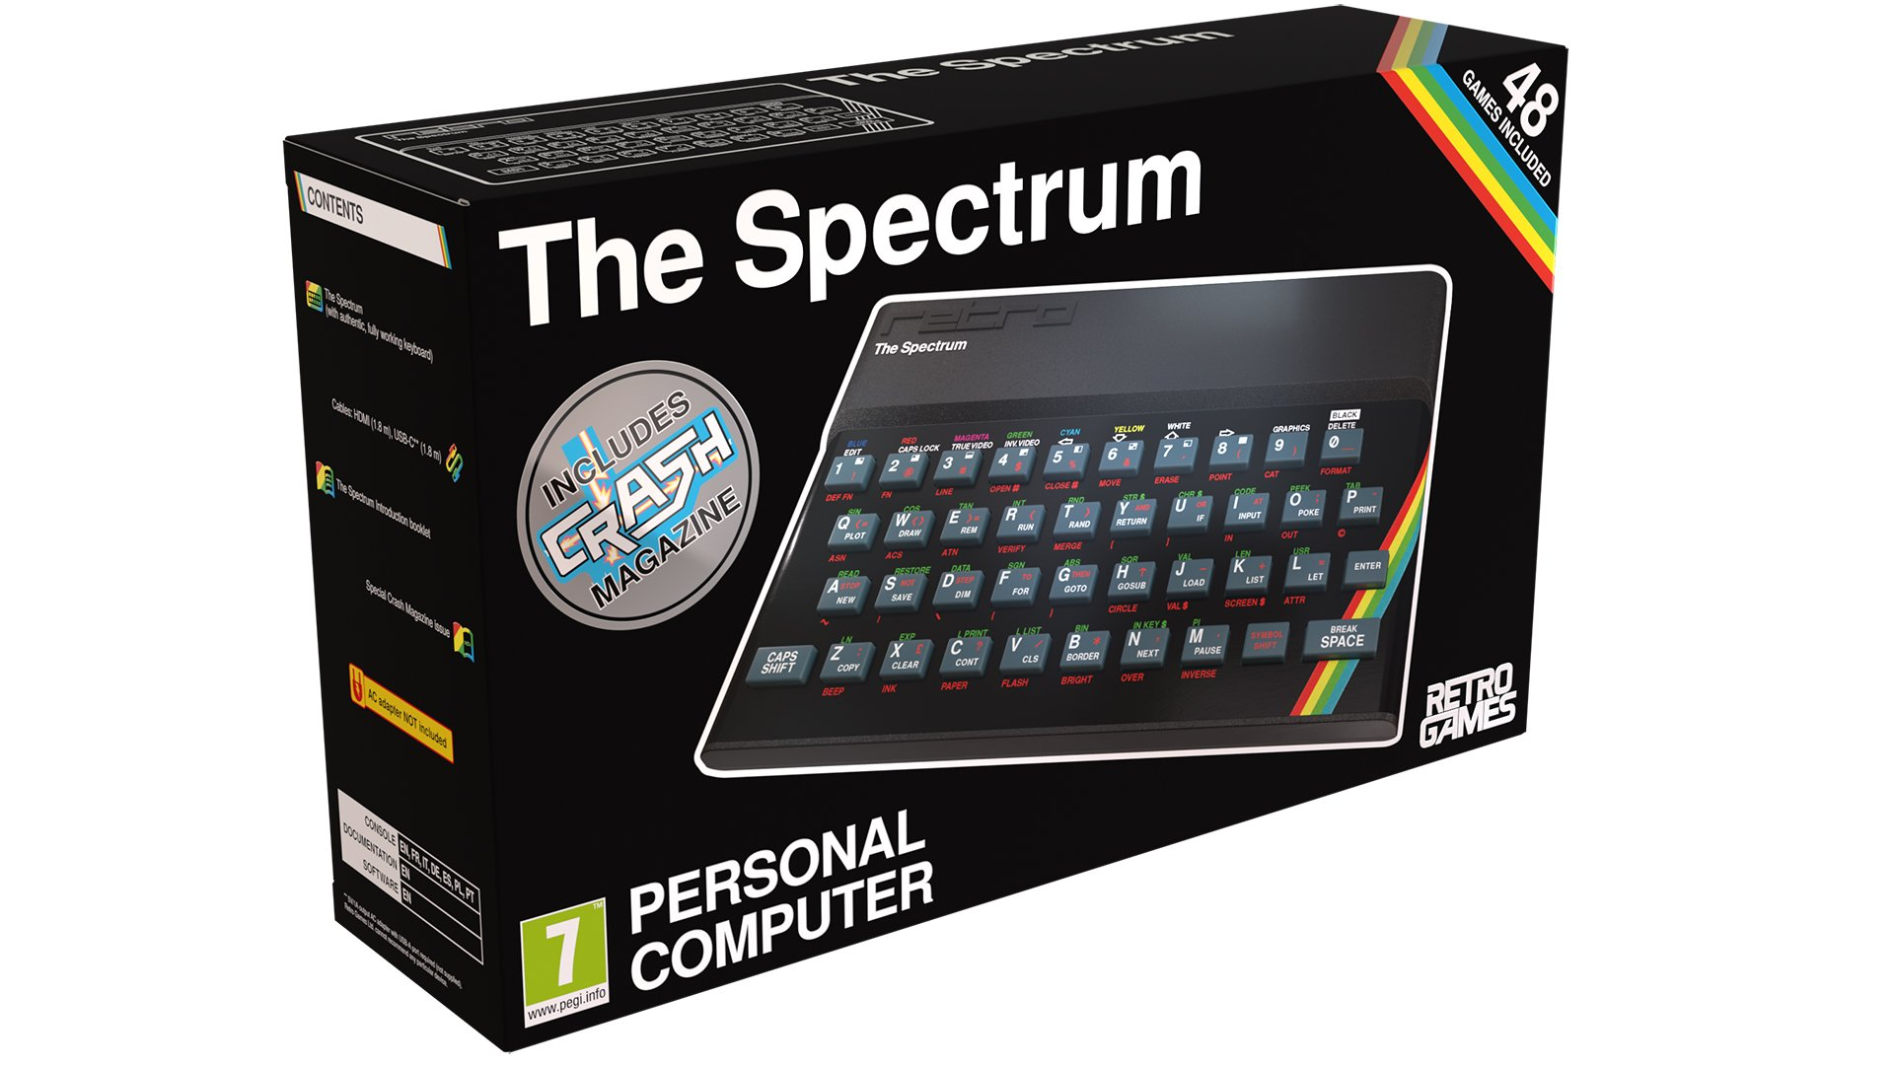
«...MA PER QUEST’ANNO VA BENE ANCHE...»
99€...ma è già aumentato ed esaurito (provate su GameStop) ...ma poi torna eh? [Retro Games]

Slide 14
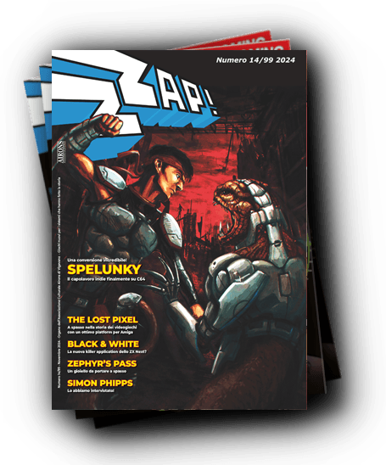
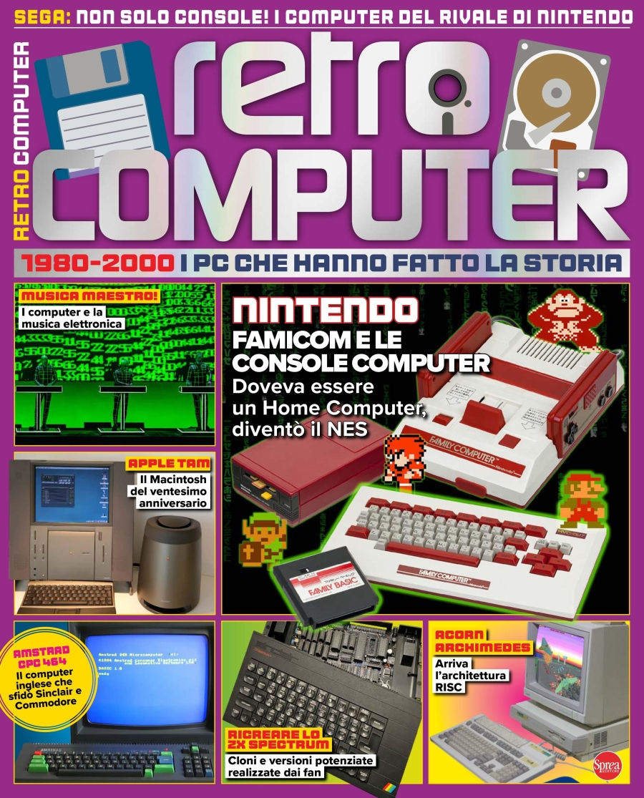
Caro Babbo Natale, voglio leggere cose interessanti...
https://oboli.zzapmagazine.it/prodotto/zzapp-annuale/

Slide 15
Santa Toys Sim - La fabbrica di giocattoli di Babbo Natale
Marco Parenzan

Slide 16
Agenda
Sviluppare un videogioco
Javascript, gioia (tanta) e dolori (...)
I principi di un videogioco (mooolto semplici...ma sempre validi)
Demo
Proviamo a fare qualcosa di più serio...

Slide 17
Sviluppare un videogioco

Slide 18
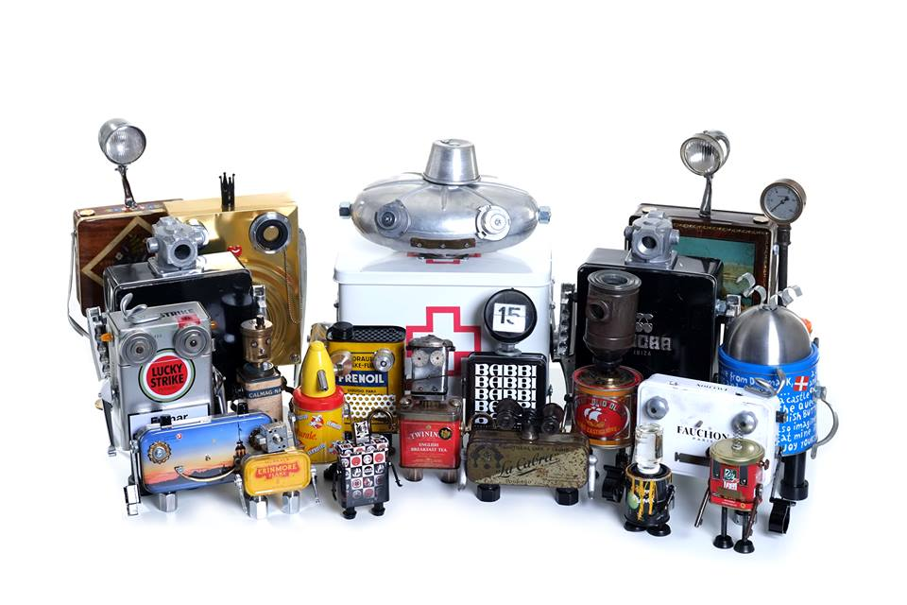

DISCLAIMER!
Come sempre, pensavo una cosa, ne è venuta fuori un'altra, ho dirottato su un'altra ancora,
È venuto fuori una sottospecie di Frankestain
Nonostante tutto sono comunque contento
Adoro Frankestain (Junior, ovviamente!)
Posso essere uno sviluppatore di videogiochi?

Slide 19
Framework Javascript per i videogiochi
js13kGames 2024 — web game development competition in just 13KB
GitHub - KilledByAPixel/LittleJS: LittleJS is the tiny fast HTML5 game engine with many features and no dependencies. 🚂 Choo-Choo!
Phaser - A fast, fun and free open source HTML5 game framework
Ma almeno all'inizio...è bello scriverne uno (base base base base eh?)

Slide 20
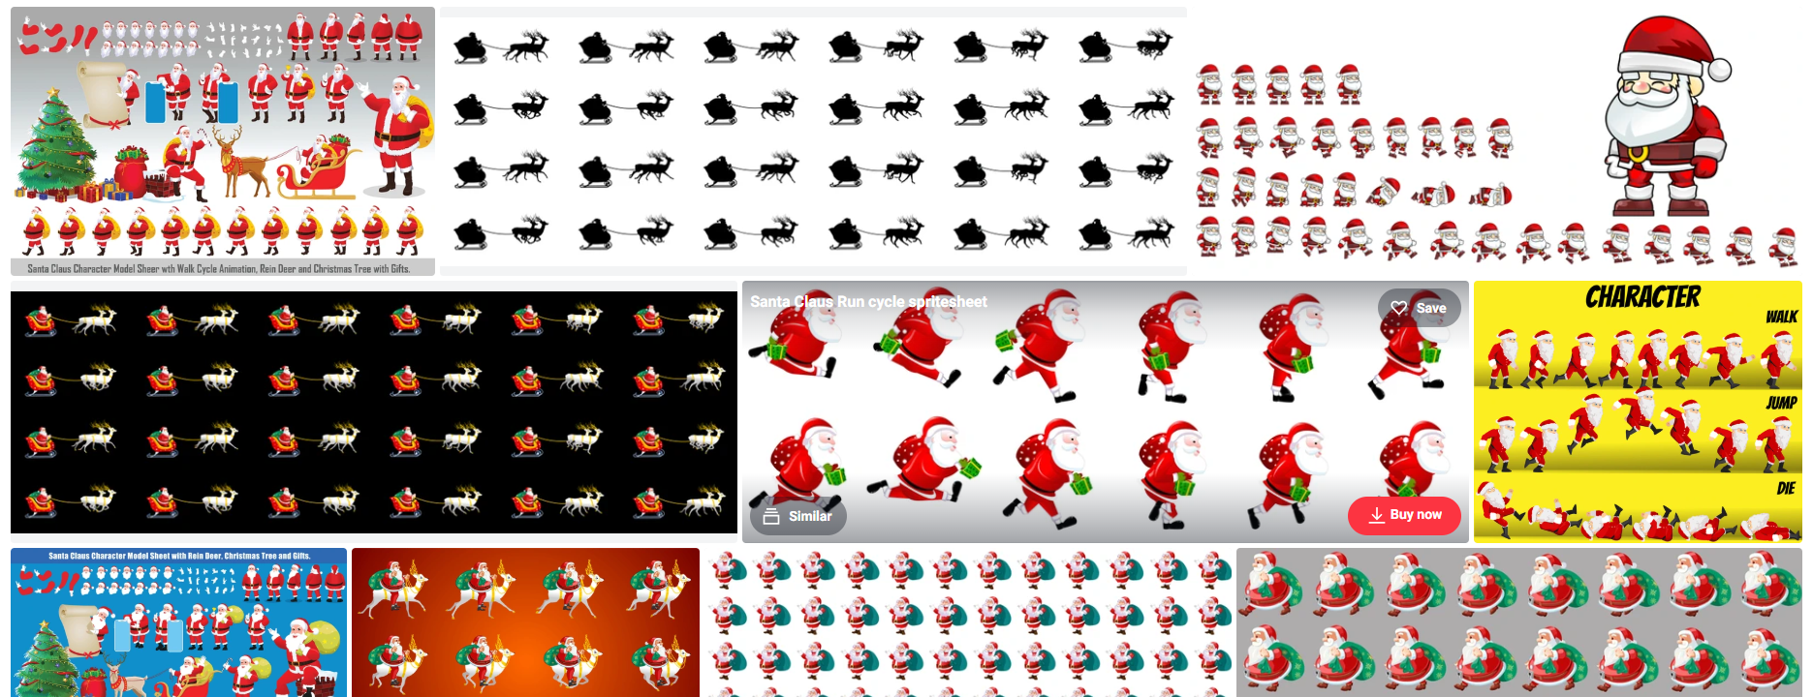
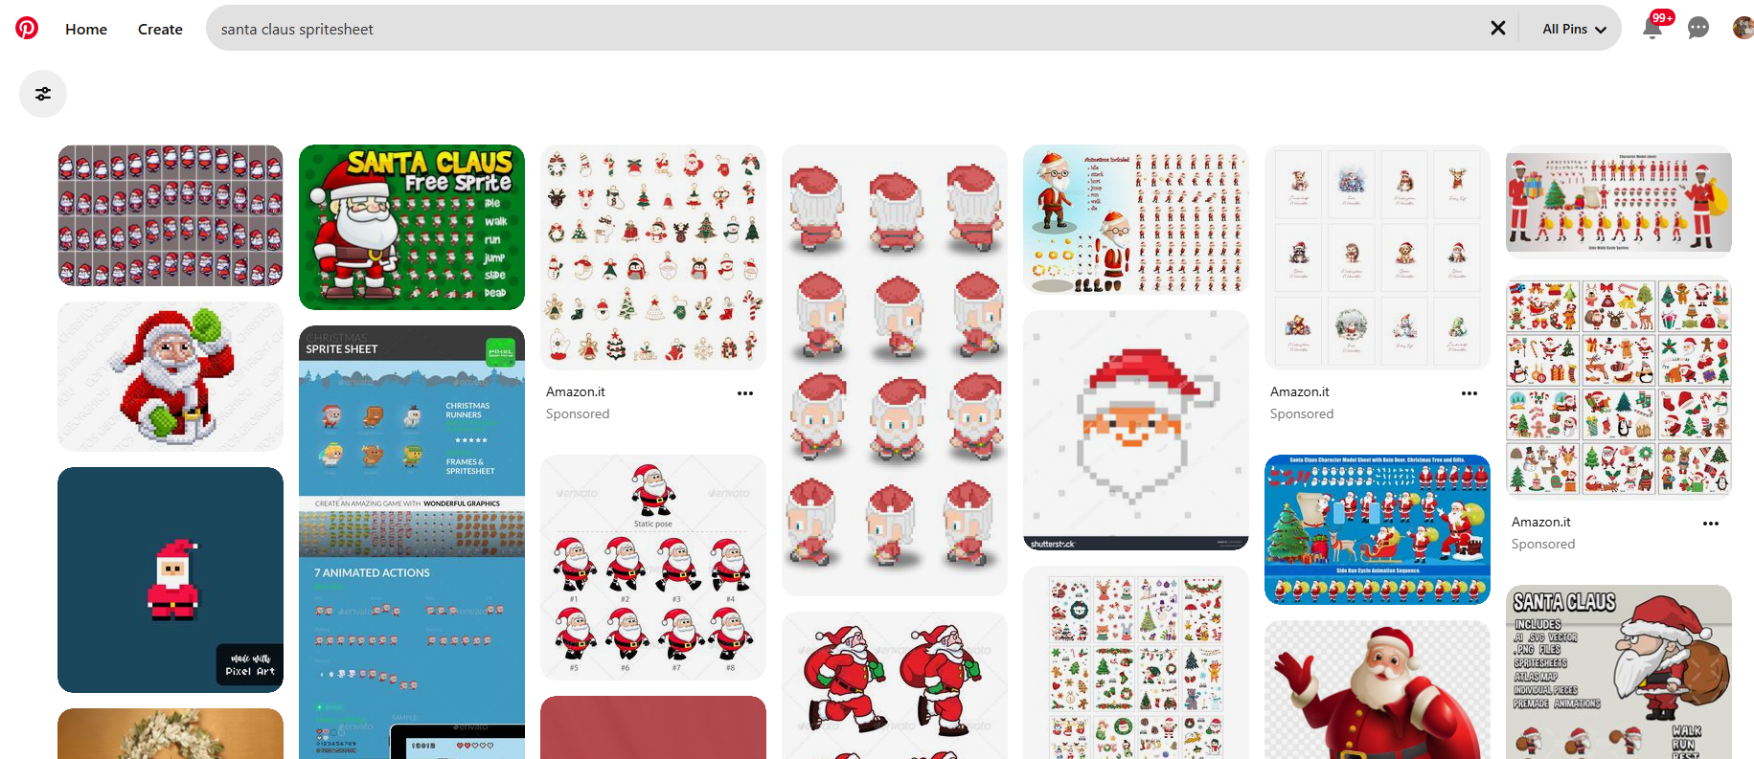

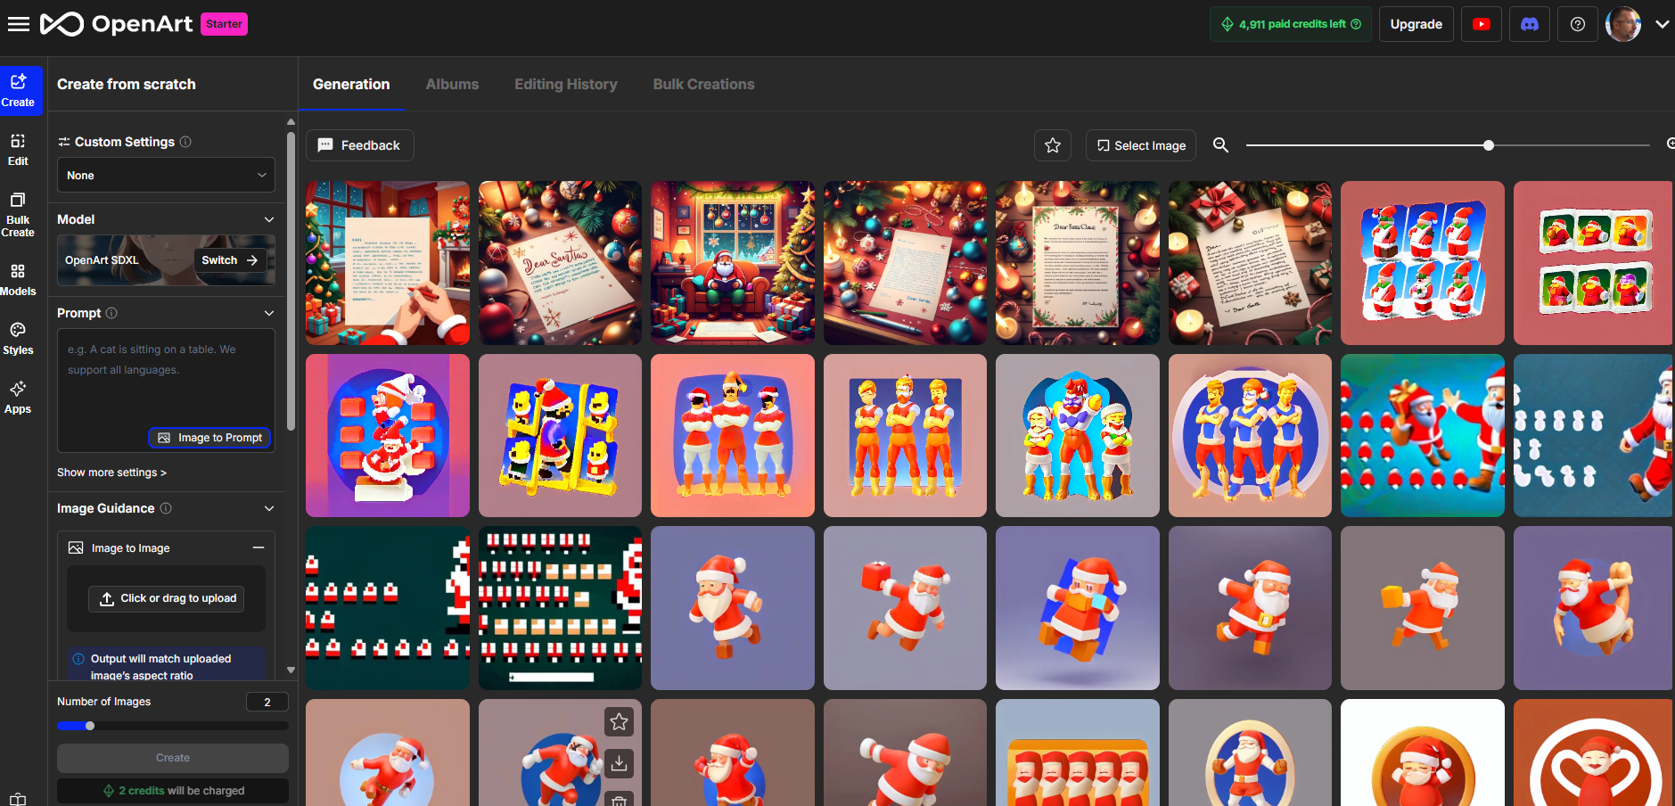
TROVA LA GRAFICA
CERCA PER «spritesheet» or «tileset»
MA ADESSO C'è anche l'AI GENERATIVA (ne ho provate – e pagate – un po')
Create - AI Image Generator | Create Art or Modify Images with AI

Slide 21
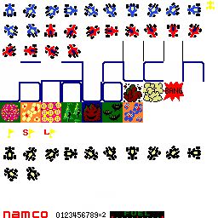


The core of a game! [SLIDE RECUPERATA :)]
while(true)
Update(); // update state
Render(); // current frame from state
How many times?
30/50+ times per second, beyond the retina persistence
t
T+0.033
T+0.066
T+0.099
T+0.132

Slide 22
window.requestAnimationFrame
window.requestAnimationFrame è un metodo che dice al browser di eseguire una funzione specificata prima del prossimo repaint. Questo metodo è progettato per fornire un modo efficiente per eseguire animazioni in mdo che siano sincronizzate con il refresh rate del display
Come funziona?
Richiesta di un frame di animazione: Quando chiami requestAnimationFrame, passi una funzione di callback che il browser eseguirà prima del prossimo repaint.
Sincronizzazione con il refresh rate: Il browser esegue la funzione di callback a una frequenza che corrisponde al refresh rate del display (tipicamente 60 volte al secondo).
Ottimizzazione delle prestazioni: Il browser può ottimizzare le animazioni, riducendo il consumo di risorse e migliorando la fluidità.

Slide 23
Un po' di argomenti (e di classi)
Scene
È una situazione, un momento del gioco, sia essa sessione o schermata "fissa" intermezzo

Slide 24
Un po' di argomenti (e di classi)
Game
Gestisce le risorse
È una macchina a stati che coordina le varie scene

Slide 25
Un po' di argomenti (e di classi)
Player
È uno sprite che rappresenta il giocatore principale
Enemy
I nemici...se non ci sono, che gioco è? Sono sprite come il Player, solo mosso...dall'AI! :)

Slide 26
Un po' di argomenti (e di classi)
Bag
Raccogliere gli oggetti nel gioco
State
Lo stato del gioco e del giocatore, che va scambiato tra le varie scene (punteggio, vite)

Slide 27
Un po' di argomenti (e di classi)
Platform, Box
Una piattaforma (di un platform)
PowerUp

Slide 28
Un po’ di argomenti (e di classi)
Resources
Immagini, suoni., insomma...files
Separare la gestione della gestione fisica (file, url, ecc...) dall’uso
Spritesheet
Il consumo delle immagini come animazioni
Io l'ho usato anche per gli sfondi
Soundtrack
Gestire le situazioni con i suoni (background, overlap, pause/resume

Slide 29
Demo: Santa Toys Sim

Slide 30
Demo: Santa Toys Sim
Gli elfi devono caricare la slitta di Babbo Natale con i regali da consegnare.
È una cosa un po’ complicata, perchè i giocattoli sono sparsi per le stanze della fabbrica di giocattoli e ci sono altri giocattoli dispettosi e invidiosi che vogliono impedire che Babbo Natale li consegni (perchè loro non verranno consegnati mai).
Ce la farai? Perchè se non ce la fai ci saranno dei bambini che non riceveranno i loro regali!

Slide 31
Let's make more serious

Slide 32
Blazor Razor Components
Un ottimo modo per gestire la modularità delle soluzioni Web
Valido sia per Server che per WebAssembly

Slide 33
DEMO

Slide 34
La mia sessione al WPC 2024
Azure IoT Operations
Azure Arc
AKSEE
Hostare custom apps...in Blazor
HMI
"Digital Twin"

Slide 35
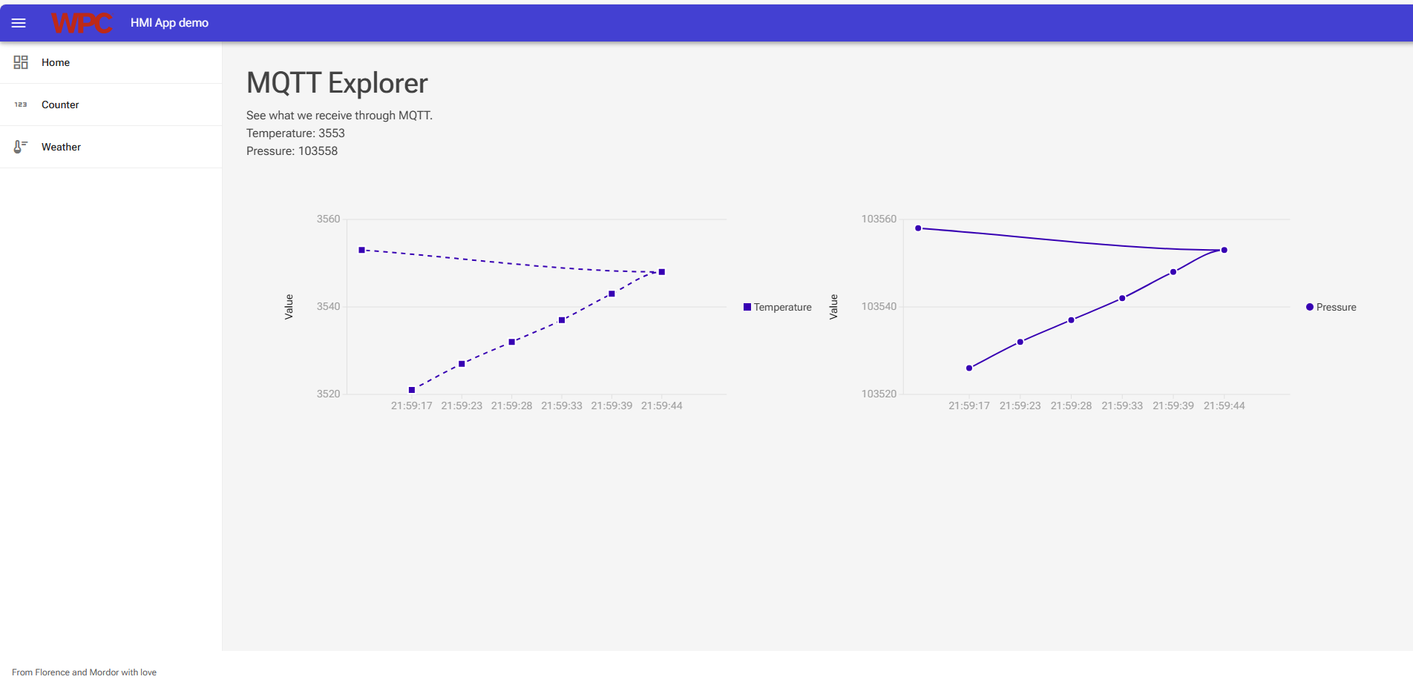
HMI

Slide 36
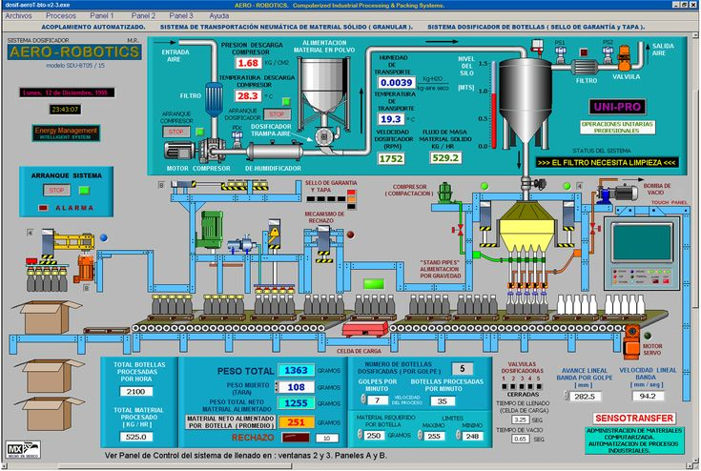
HMI...reali...professionali

Slide 37
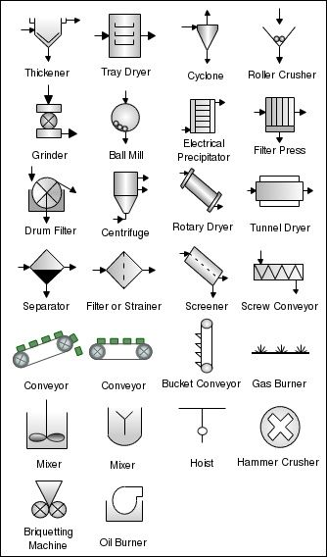
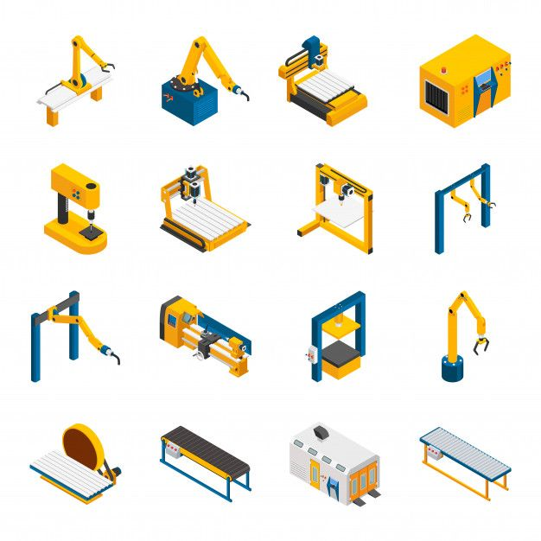
"SPRITESHEET" per HMI e DIGITAL TWINs
Dials, Meters and Charts for JavaScript, React, Angular, Next.js, C/C++, Java, C#/.NET, Linux, Windows, Web and Embedded
Free Vector | Robotic machinery icons set

Slide 38
DEMO

Slide 39
CONCLUSIONI

Slide 40
Conclusioni
Come sempre mi sono divertito come un matto...
...almeno fino a quando l'ansia non ha preso il sopravvento...cioè subito!
È un buon pet project...
...ottimo per affinare le tecniche di scrittura del buon codice.
Esistono librerie per tutto, ma...
...capite che in un ambito molto settoriale, come quello degli HMI, questa può esseere una arma in più

Slide 41
Q&A
BUON NATALE A TUTTI VOI E ALLE VOSTRE FAMIGLIE!
Codice: https://github.com/marcoparenzan/SantaToysSim

